Slide 1
2.4.2020.
4.b

Slide 2
Hrvatski jezik
Prisjetit ćemo pravila pisanja velikoga slova u nazivima naseljenih mjesta, ulica i trgova.
U bilježnicu uredno zapiši plan ploče.
Vježba
U nazivima naseljenih mjesta SVE riječi pišemo velikim početnim slovom, osim riječi u, i, na, pod.
U nazivima ulica i trgova PRVU riječ pišemo velikim početnim slovom i VLASTITA IMENA koja se nalaze u nazivu ulice ili trga.

Slide 3
ČAROBNI KOTAČ
Zavrti kotač 10 puta klikom na poveznicu.
Svaki put kad se kotač zaustavi, prepiši pravilno zadani pojam (naziv mjesta, ulice ili trga) i klikom na UKLONI, ukloni taj naziv s kotača da ti se ne ponavljaju isti nazivi.
Nakon što 10 puta zavrtiš kotač i zapišeš pojmove, o svakom pojmu sastavi urednu rečenicu, pazeći da naziv ulice, trga ili mjesta ne bude na početku rečenice.
POVEZNICA:
https://wordwall.net/hr/resource/867994/veliko-slovo-u-nazivu-naseljenih-mjesta-ulica-i-trgova

Slide 4
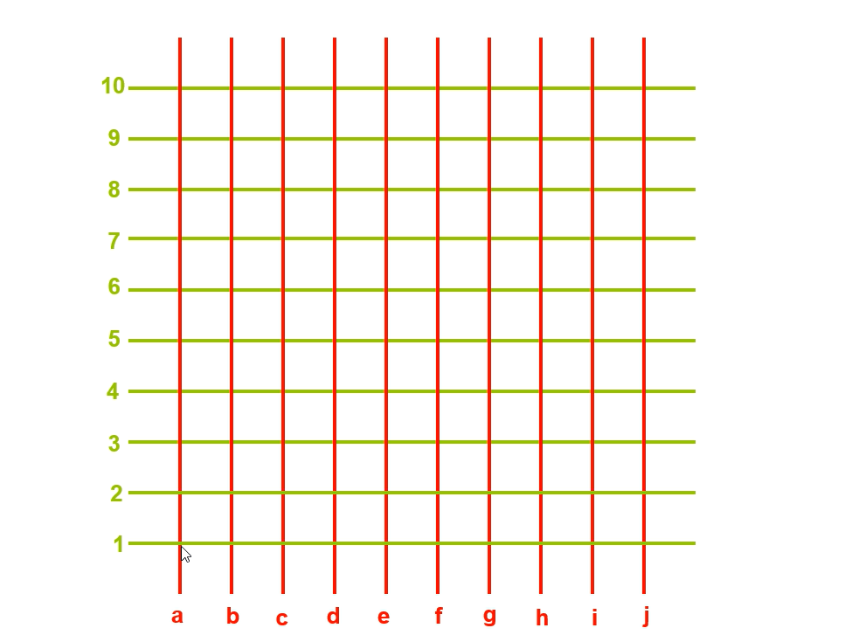
Matematika
KVADRATNA MREŽA – usporedni i okomiti pravci (primjeri: bilježnica iz matematike, ribarska mreža, šah…)

Slide 5
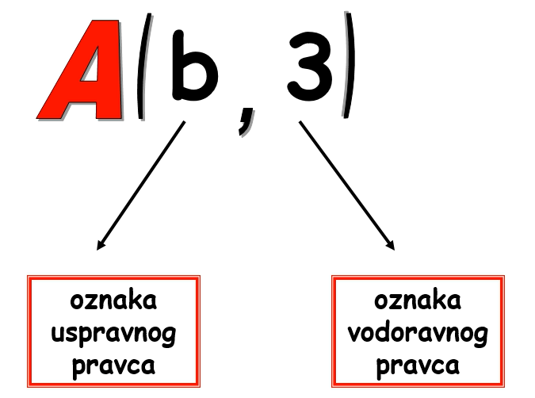
Plan ploče (prepiši u bilježnicu)
KVADRATNA MREŽA – sjecišta pravaca označavamo slovom i brojem

Slide 6
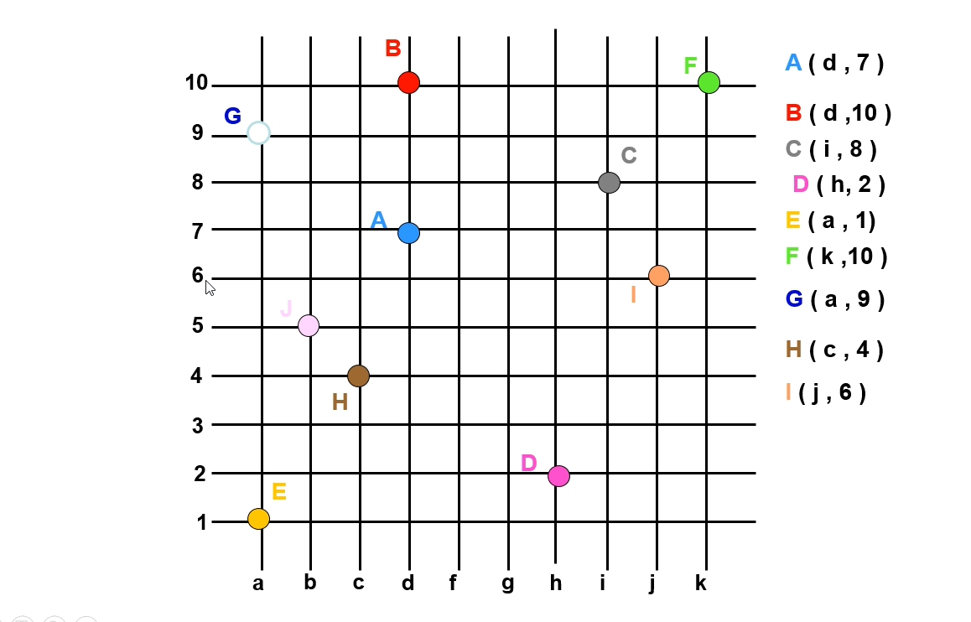

Slide 7
ČAROBNI KOTAČ: KVADRATNA MREŽA
https://wordwall.net/hr/resource/446597/matematika/kvadratna-mre%C5%BEa
Klikom na poveznicu vježbaj snalaženje na kvadratnoj mreži. Gledaj pravce vodoravno i okomito.

